Slide 1
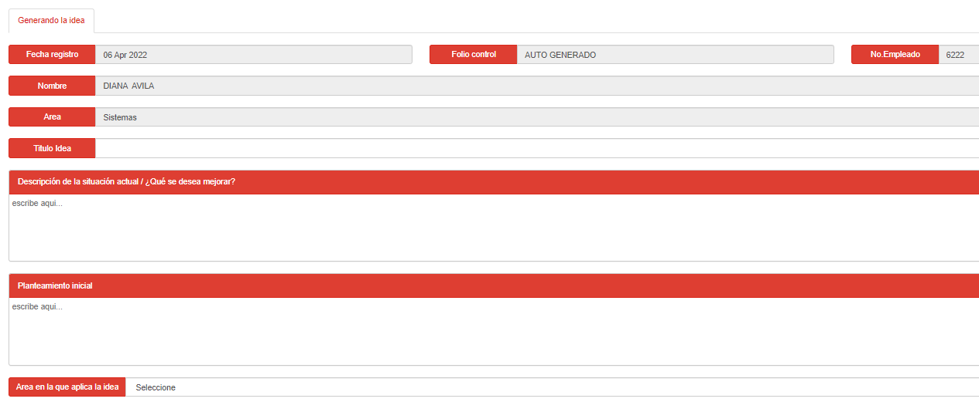

Modificar titulo por Cual es el problema.
Agregar Dependiendo el area que crea la mejora .
Visuaizar el listado de integrantes de dicha area
Agregar a pantalla 1 Descripcion de la mejora (Mejor definicion con apoyo del equipo)
Envia de Correo a Dimas para aceptar o declinar idea

Slide 2
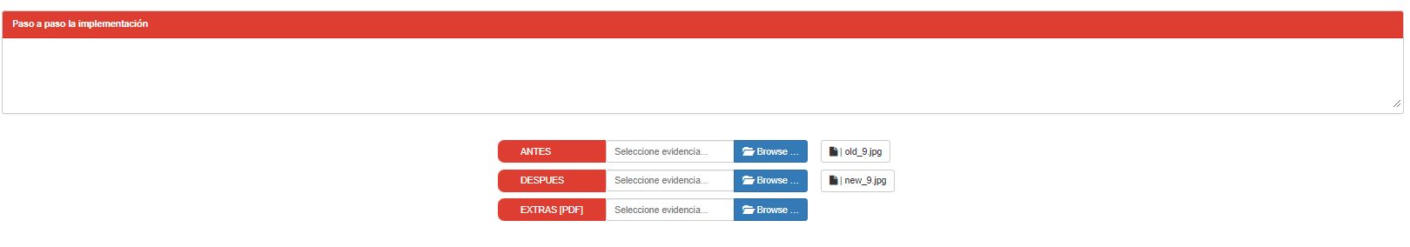

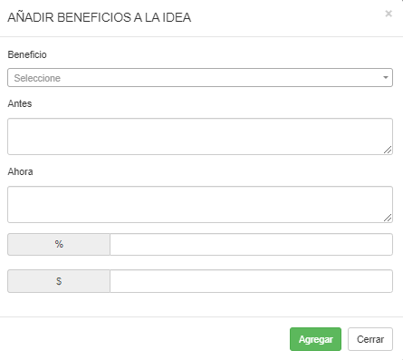
Pantalla 2
1.-Paso a Paso la implementacion
2.-Agregar evidencia del antes y despues
Agregar categoria de la mejora :
Seguridad, tiempo, calidad, costo , motivacon y desperdicios
Envia de Correo Finanzas para autorizacion
Se cancela la idea
Agregar apartado de evaluacion
Al oprimir el signo de +

Slide 3
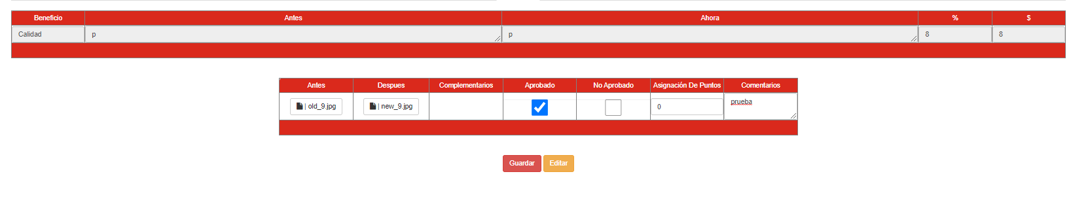
Si la mejora no es aprobada por finanzas se enviara como mejora Normal.
Se envia correo electronico .
Supervidor.
Creador de mejora.
Dimas.

